Slide 1

TNXH 2
Chủ đề 5: Con người và sức khỏe
Bài 14
Cơ quan vận động
(Tiết 1)

Slide 2


Ấn để đến trang sách

Slide 3


Vừa múa, vừa hát bài Thể dục buổi sáng

Slide 4
Em đã sử dụng bộ phận nào của cơ thể để múa, hát?
Em đã sử dụng tay, chân để múa; miệng để hát.

Slide 5

Ấn để đến trang sách

Slide 6

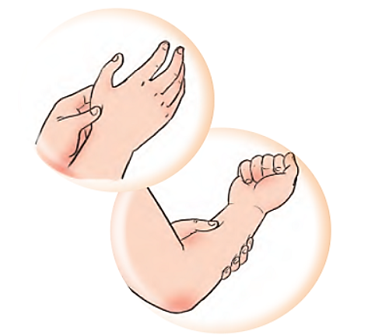

1. Khám phá vị trí các bộ phận của cơ quan vận động trên cơ thể
Dùng tay nắn vào một số vị trí trên cơ thể như trong hình, em thấy thế nào ?
Có sự chuyển động của các cơ tay

Slide 7

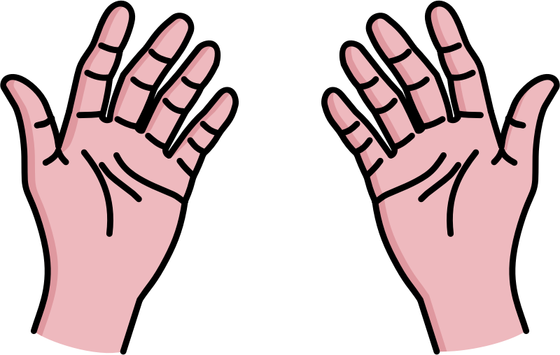
1. Khám phá vị trí các bộ phận của cơ quan vận động trên cơ thể
Các em hãy dự đoán bộ phận cơ thể em nắn vào đó thấy mềm là gì? Bộ phận cơ thể em nắn vào thấy cứng là gì?
Nắn vào ngón tay thấy cứng.
Nắn vào lòng bàn tay và thấy bàn tay mình mềm.

Slide 8
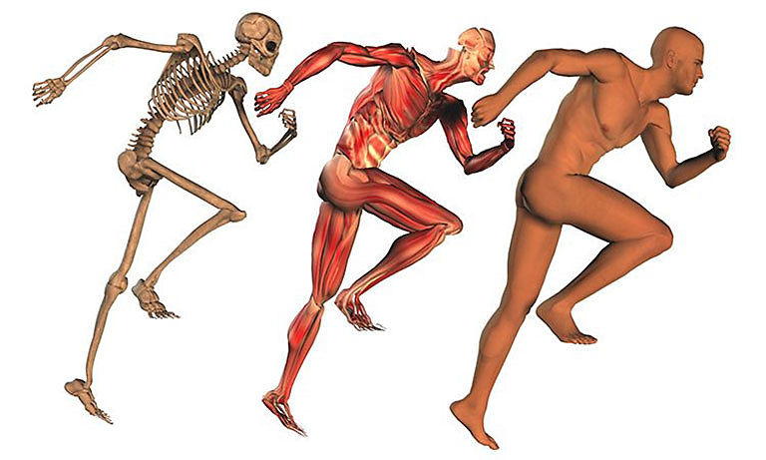
1. Khám phá vị trí các bộ phận của cơ quan vận động trên cơ thể
Khi nắn vào những vị trí khác nhau trên cơ thể, chỗ mềm, đó là cơ, nếu em cảm thấy cứng, đó là xương.
Cơ thể của chúng ta được bao phủ bởi một lớp da, dưới lớp da là cơ , dưới cơ là xương hoặc ở một số chỗ da gắn liền với xương.

Slide 9
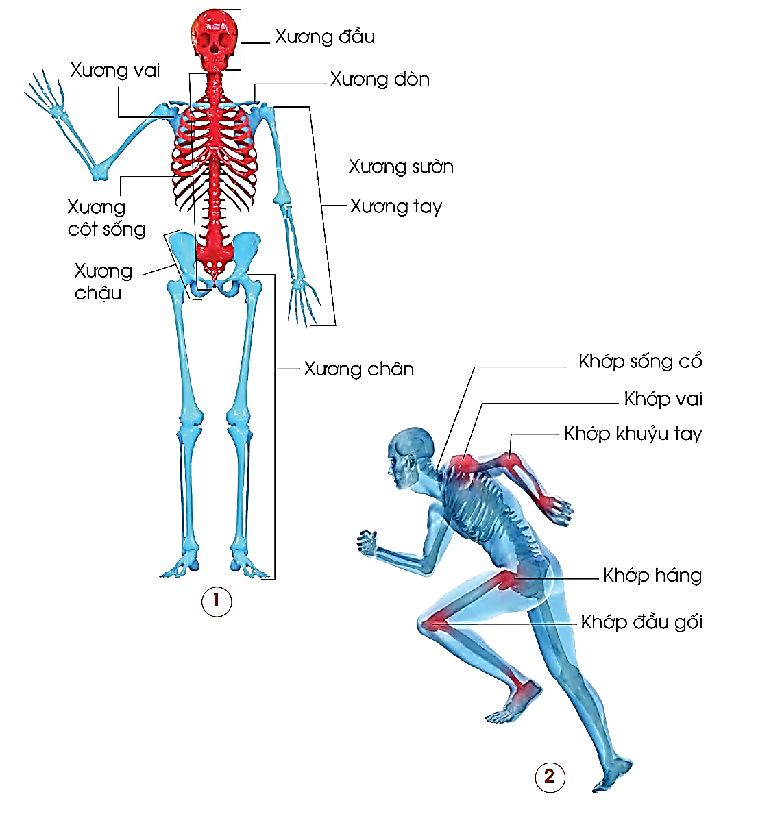
2. Xác định tên, vị trí một số xương chính và một số khớp xương
Làm việc theo cặp
Chỉ và nói tên một số xương, khớp xương trong hình
H.1: xương đầu, xương vai, xương đòn, xương sườn, xương cột sống, xương tay, xương chậu, xương chân.
H.2: khớp sống cổ, khớp vai, khớp khuỷu tay, khớp háng, khớp đầu gối.

Slide 10
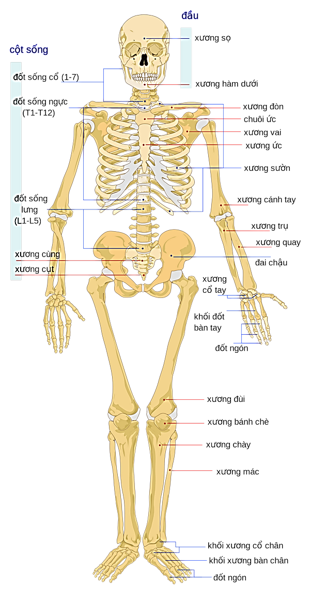

2. Xác định tên, vị trí một số xương chính và một số khớp xương
Xương đầu gồm xương sọ và xương mặt.
Xương cột sống được tạo nên bởi nhiều đốt sống
Nhiều xương sườn gắn với nhau tạo thành xương lồng

Slide 11
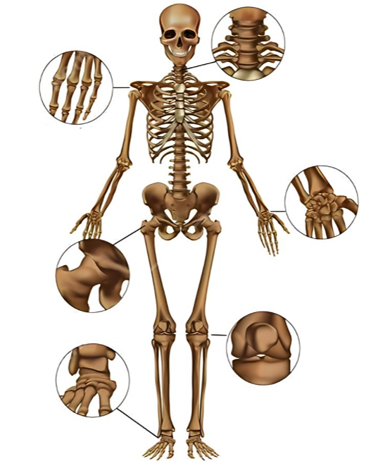

2. Xác định tên, vị trí một số xương chính và một số khớp xương
https://ihr.org.vn/wp-content/uploads/2021/01/khop-xuong-44.jpg
Nơi hai hay nhiều xương tiếp xúc với nhau được gọi là khớp xương

Slide 12
TRÒ CHƠI
“Chỉ nói về xương khớp
Cách chơi
Trong vòng 1 phút, đại diện nhóm nào nói được nhiều tên xương, khớp xương và chỉ đúng vị trí trên cơ thể của mình là thắng cuộc.

Slide 13

Ấn để đến trang sách

Slide 14










BAY LÊN NÀO

Slide 15

HƯỚNG DẪN
- GV click vào “PLAY” để bắt đầu trò chơi.
- Click vào tên con vật để xuất hiện câu hỏi tương ứng.
- Click vào ô đáp án để chọn đáp án.
- Click vào khinh khí cầu chứa con vật để quay về slide chính.
- Sau khi quay trở về màn hình chính, click vào khinh khí cầu tương ứng với con vật đã chọn để bay lên.
- Click vào tên các con vật khác để tiếp tục trò chơi.
- Sau khi trả lời hết, click vào mũi tên trên cùng của slide để tiếp tục bài giảng.

Slide 16
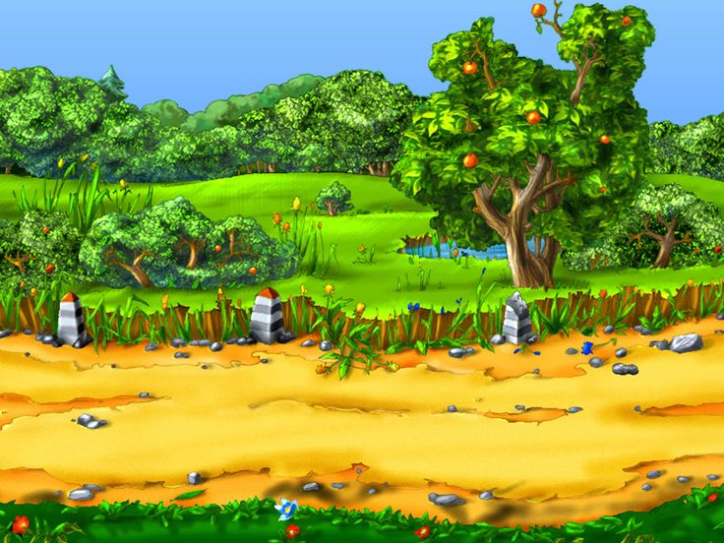

Tê giác
Voi

Slide 17



Câu 1: Cơ quan vận động bao gồm
A. Bộ xương và hệ cơ
B. Bộ xương
C. Hệ cơ
D. Tứ chi

Slide 18
Câu 2: Hệ cơ có đặc điểm gì ?
(chọn câu trả lời đúng nhất)
A. Bám vào xương
B. Hỗ trợ xương
C. Tạo lực cho
chuyển động
D. Hỗ trợ xương,
bám vào xương, tạo lực cho chuyển động

Slide 19




Slide 20



HƯỚNG DẪN VỀ NHÀ
Hoàn thành vở bài tập
Chuẩn bị bài 14:
Cơ quan vận động (tiết 2)

Slide 21

Notes:
https://www.youtube.com/@hoc1biet10

Slide 22


